Slide 1
AFFALD?
HVAD ER

Slide 2
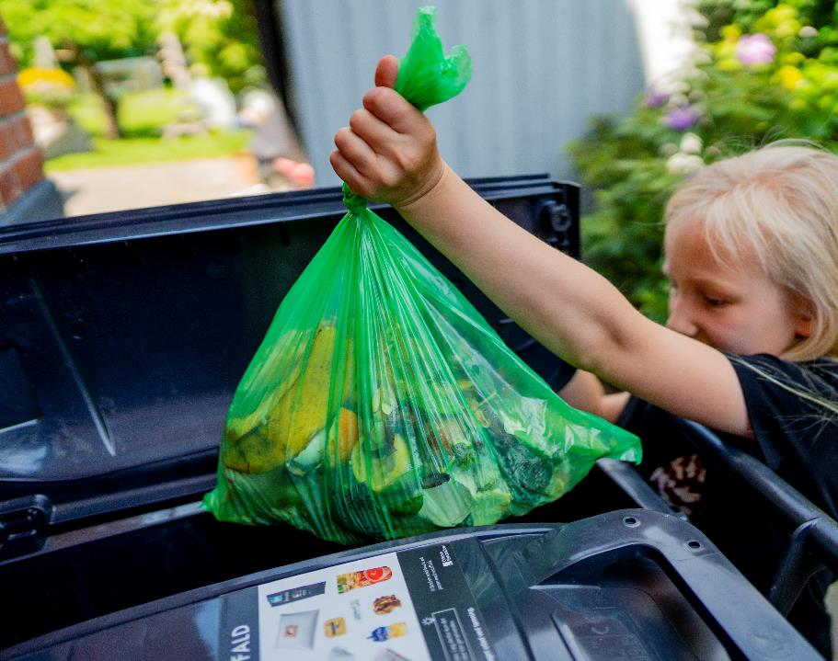
Hver dansker laver
CIRKA
2 KILO
AFFALD
om dagen
Notes:
Hver dag laver vi ca. 2 kg affald pr. person(Kilde: Affaldskortlægning af husstandsindsamlet affald (mst.dk))
Det bliver til rigtig mange kilo affald om året.
Det er alt lige fra mælkekartoner og madrester til plastikemballage, slidt tøj og gamle mobiltelefoner og batterier.
Til eleverne: Tal med jeres sidemakker om, hvilket affald I har lavet i dag.
2

Slide 3
Notes:
Vi betragter noget som affald, når det ikke længere har nogen værdi for os, når vi er færdige med at bruge det.
Det betyder også, at det afhænger af, hvilke øjne, der ser.

Slide 4
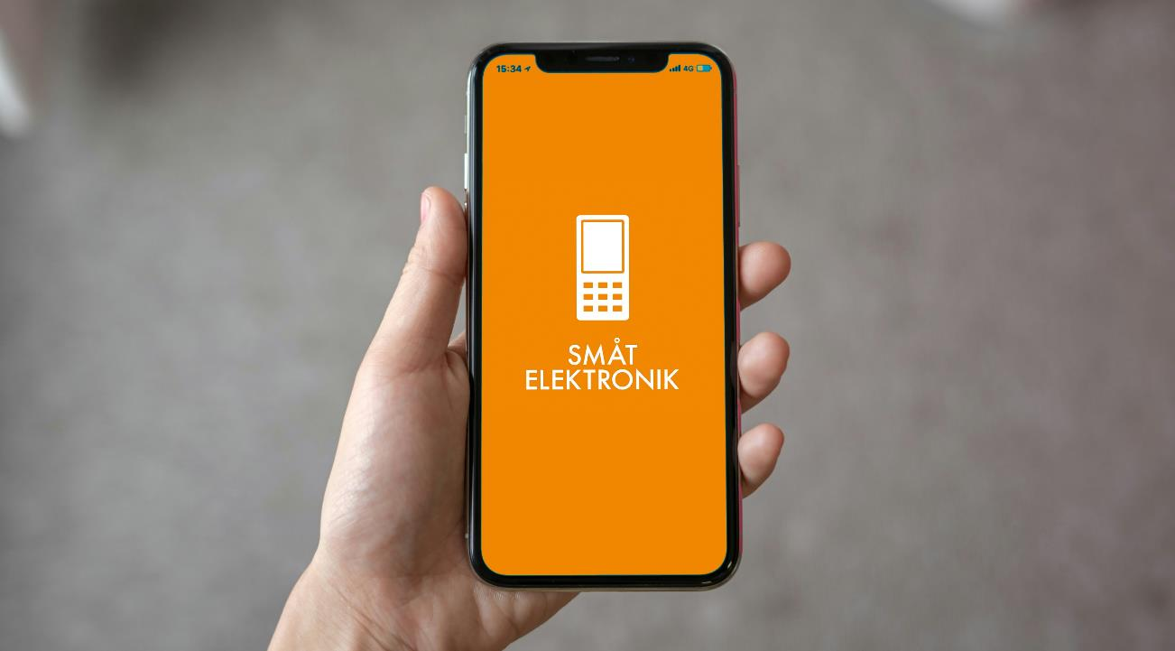
Photo by coinview on Unsplash
Notes:
Eksempel:
Din mor har fået en ny mobil – og derfor skal hun ikke bruge den gamle længere.
I hendes øjne er mobilen blevet til affald og kan afleveres på genbrugsstationen som affald.

Slide 5
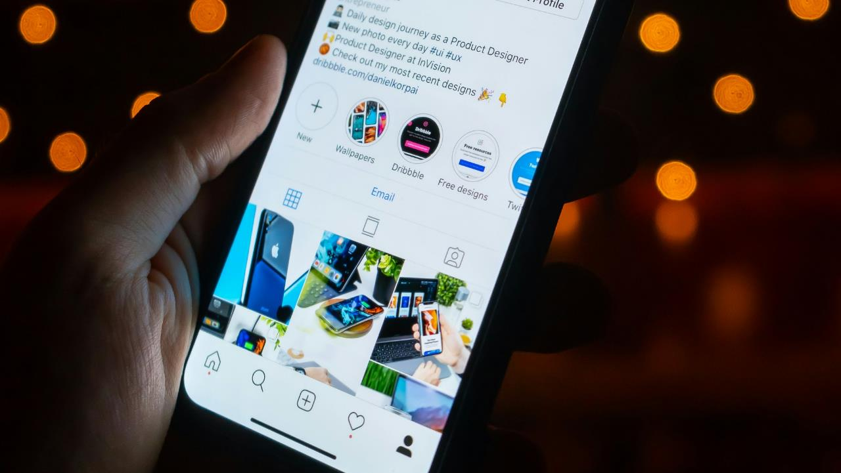
Photo by Daniel Korpai on Unsplash
Notes:
I dine øjne er mobilen slet ikke affald!
Den er godt nok ikke den nyeste model, men den fejler ikke noget.
På den måde er det altså forskelligt fra person til person, hvad vi definerer som affald.
Til eleverne: Tal med jeres sidemakker om I har arvet tøj, mobiler eller andet fra familiemedlemmer eller venner.​

Slide 6
TING = AFFALD
Notes:
Når vi producerer ting, skaber det altid en eller anden form for affald, og de ting, vi producerer ender til sidst som affald.
Det vil sige, at lige meget hvad vi køber, så vil der være affald forbundet med det.

Slide 7
Photo byNicolas Messifet on Unsplash
Notes:
Din mobiltelefon indeholder en masse forskellige dele, der bl.a. er lavet af metaller

Slide 8
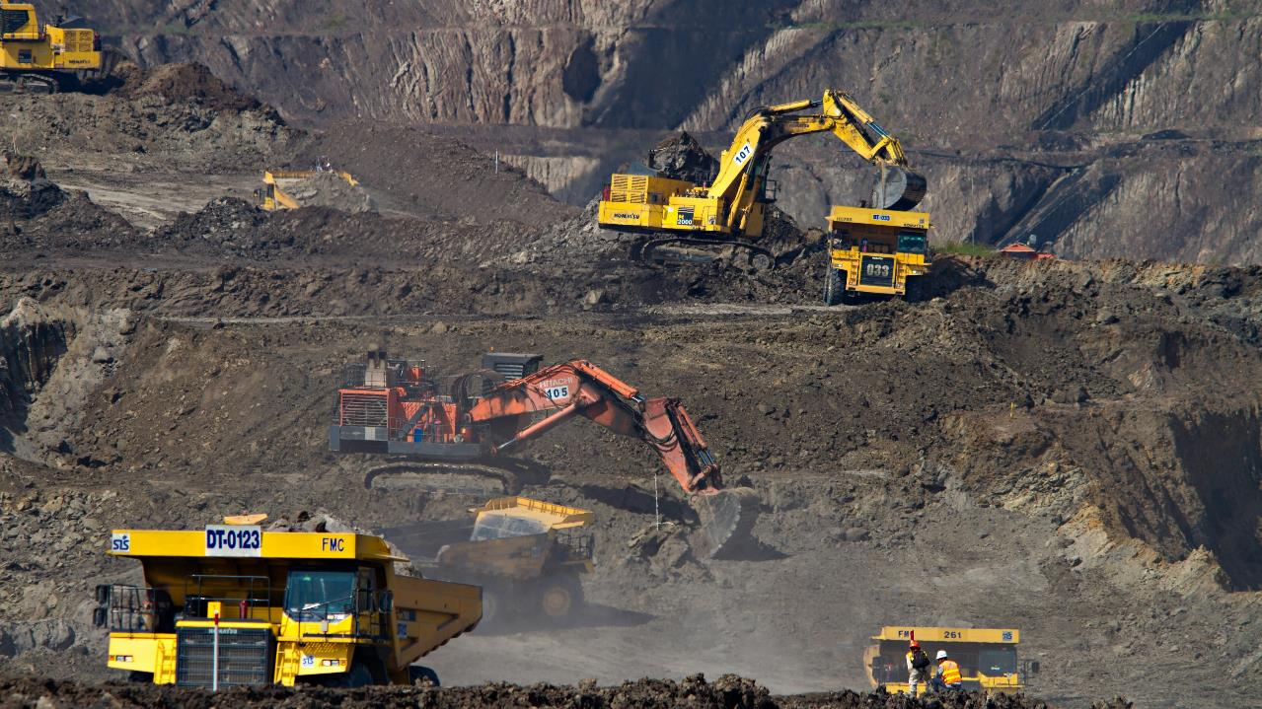
Photo by Dominik Vanyi on Unsplash
Notes:
Så når vi laver ting, som for eksempel en mobil, skaber det ikke kun affald, men det kan også have andre påvirkninger.
De metaller, der er i din mobil, er blevet gravet op fra jorden i miner, der er langt væk fra Danmark.
Denne proces bruger fx masser af el, vand, kemikalier og diesel.
Så allerede før din mobil er lavet, har den haft en indvirkning på miljøet.

Slide 9
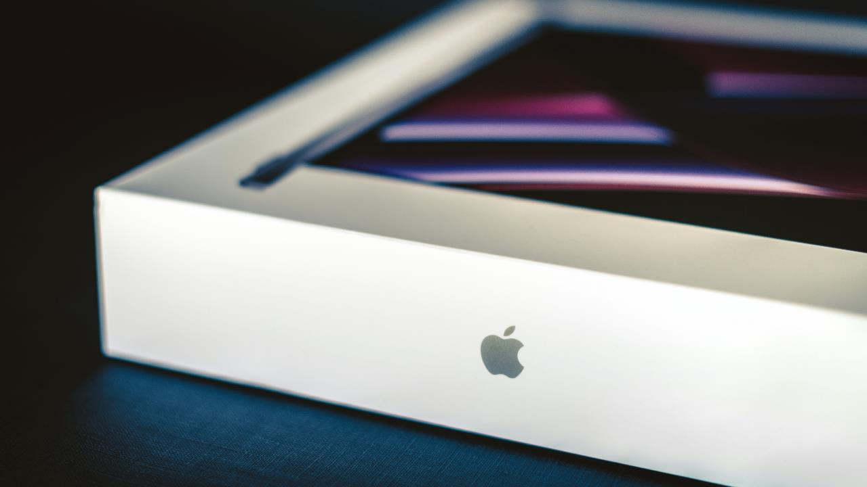
Photo by Tim Mossholder on Unsplash
Notes:
Da din mor købte den i butikken, var den pakket ind i emballage som pap og plast.
Det bliver smidt i skraldespanden og ender også som affald.
På sigt vil mobilen også ende som affald. Fx hvis den går i stykker, eller hvis din mor køber en ny telefon.

Slide 10
Notes:
Hvis mobilen ikke fejler noget kan du – eller en anden få glæde af den:
Igen er det øjnene, der ser.
Måske bliver mobilen i dine øjne til affald på et tidspunkt, fordi du ikke længere vil have den.
Men en anden vil blive rigtig glad for at få den.,
Til eleverne: Tal med jeres sidemakker om I nogensinde har givet en ting til genbrug. Fx en trøje til lillesøster, legetøj til genbrugsbutik eller andet?​

Slide 11
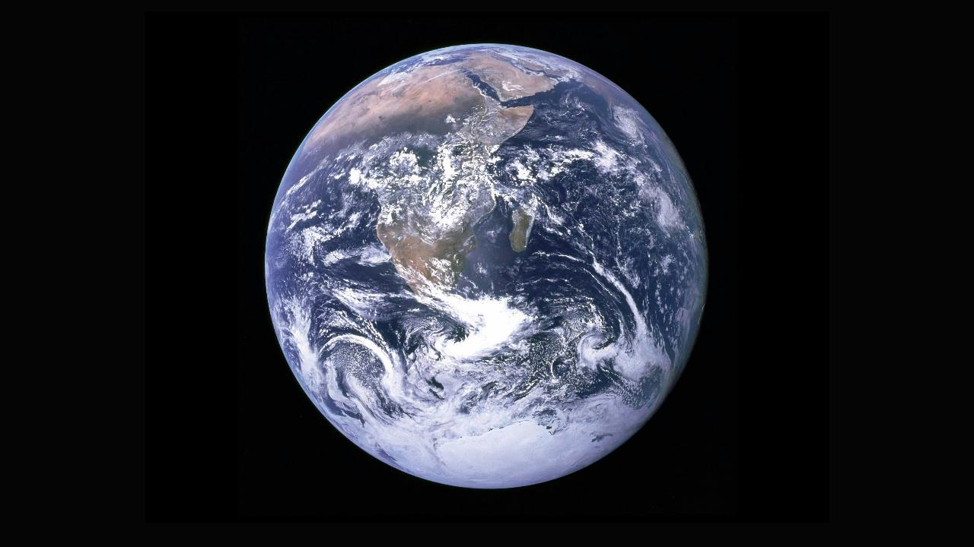
Photo by NASA on Unsplash
Notes:
Når vi giver vores ting et langt liv er vi med til at passe på vores Jord.
11

